Slide 1
UPOREDNA ANALIZA KARAKTERISTIKA ACSR i HTLS UŽADI DALEKOVODA
Autori: Prof. Dr Jadranka Radović
Milan Kočović, Spec. Sci.
Mićo Kontić, Spec. Sci.

Slide 2
TIPOVI HTLS PROVODNIKA
Dva su moguća pravca u rješavanju nedostatka prenosnih kapaciteta:
izgradnja novih dalekovoda
povećanje prenosnih kapaciteta postojećih prenosnih vodova
Problemi kod izgradnje novih dalekovoda:
-dug period izgradnje
-očuvanje i zaštita životne sredine
-eksproprijacija zemljišta
-nedostatak zemljišta

Slide 3
Kao rezultat ovih potreba, u XXI vijeku razvijaju se novi provodnici koji imaju sposobnost da provode znatno veće vrijednosti struja pri značajno većim temperaturama, a da pri tome ugibi dalekovoda sporo rastu.
Postoji više izvedbi ovakvih provodnika, a svi oni spadaju u grupu koja se naziva HTLS (eng. High Temperature Low Sag) provodnici.
Ono što čini ove provodnike tako atraktivnim jeste činjenica da se pomoću HTLS provodnika mogu rekonstruisati već postojeći dalekovodi sa ACSR (eng. Aluminium conductor steel reinforced) provodnicima.
Da bi se izvršila zamjena ACSR provodnika sa HTLS provodnikom, odabrani HTLS provodnik mora imati odgovarajuće karakteristike:
Mehaničke karakteristike
Hemijske karakteristike
Električna otpornost provodnika
Postavljanje HTLS provodnika mora biti jednostavno kao i kod ACSR provodnika, tj. uz pomoć već dobro poznatih metoda.

Slide 4
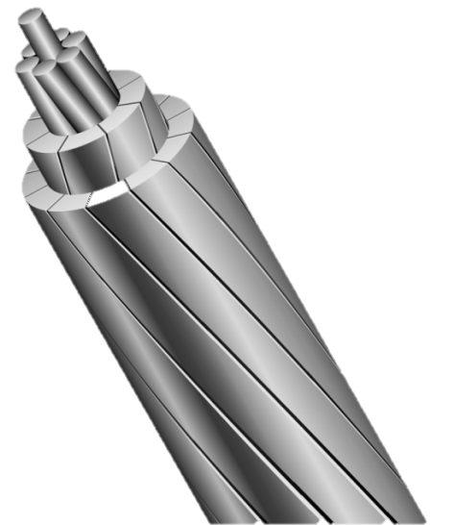
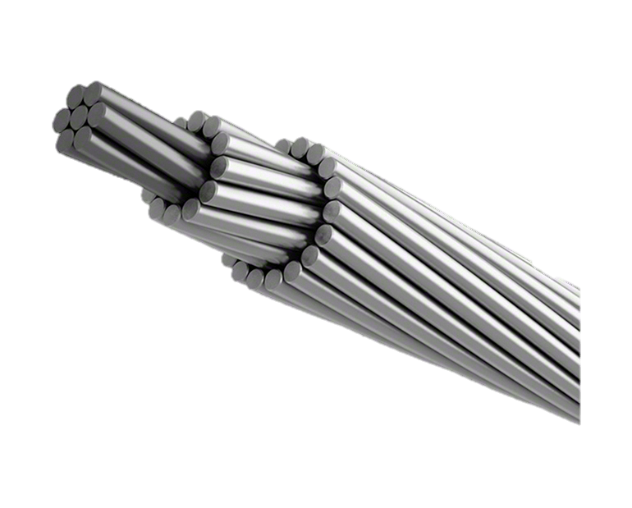
TIPOVI HTLS PROVODNIKA
Aluminium Conductor Steel Supported
Plašt užeta je izgrađen od žarenih žica aluminijuma (1350-O)
Slična konstrukcija kao ACSR uže
Koeficijent termičkog izduženja je relativno nizak za širok opseg temperatura, koje mogu ići i do 300℃
2 tipa konstrukcije
Spojnice otporne na visoke temperature
Čelično jezgro premazano Zn-5Al Galfan legurom
50% posto veća u odnosu na standardne Al/Fe provodnike

Slide 5
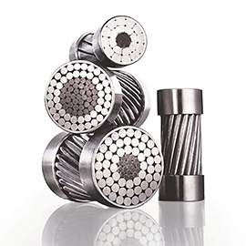
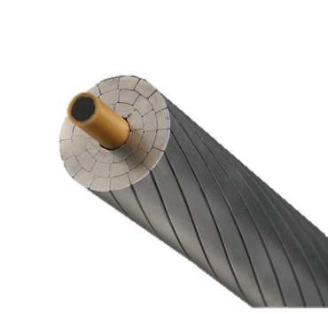
GAP provodnici
Aluminium Conductor Composite Reinforced
Aluminium Conductor Composite Core
Plašt ACCR je izgrađen od visoko-temperaturnih aluminijum-cirkonijumskih žica
Jezgro od posebnih ojačanih tankih žica sačinjenih od aluminijuma
Niži koeficijent linarnog izduženja, a veća
zatezna čvrstoća nego kod čeličnog jezgra
Temperature do 210°C
Mali zazor između čeličnog jezgra i unutrašnjih sektorskih aluminijskih slojeva plašta
Zazor između jezgra i plašta je ispunjen termički otpornom mašću
Zatezanje provodnika vrši samo na čeličnom jezgru
Plašt od aluminijuma je napravljen ili od TAl termo-otporne legure aluminijuma (150℃) ili ZTAl legure sa dodatkom cirkonijuma (210℃)
Hibridno kompozitno jezgro sačinjeno od ugljeničnih i staklenih vlakana
Centralno jezgro je obloženo slojem staklenih vlakana kako bi se poboljšala fleksibilnost i čvrstoća
Plašt provodnika sačinjen od aluminijskih žica sektorskog oblika
Temperaturu rada do 200°C
Ne zahtijevaju nikakve specijalne alate i mašine za postavljanje.

Slide 6
Kada je adekvatno koristiti HTLS provodnike ?
Provodnici na već postojećem dalekovodu u lošem stanju
Provodnici,stubovi i temelji na već postojećem dalekovodu u lošem stanju
Potrebno povećati prenosnu moć dalekovoda za više od 30%
Ugibi toliko veliki da su ugrožena sigurnosna rastojanja
Dalekovod 400kV ili većeg naponskog nivoa
Dalekovod duži od 20km i dnevna opterećenja blizu termičke granice
Potrebno povećanje maksimalno dozvoljene temperature
Tip provodnika | Dozvoljena struja opterećenja | Cijena
Standardno Al/Fe uže | 1 | 1
ACSS | 1.8 - 2.0 | 1.2 - 1.5
GAP | 1.6 - 2.0 | 2
ACCR | 2 - 3 | 5 - 6.5
ACCC | 2 | 2.5 - 3.0

Slide 7
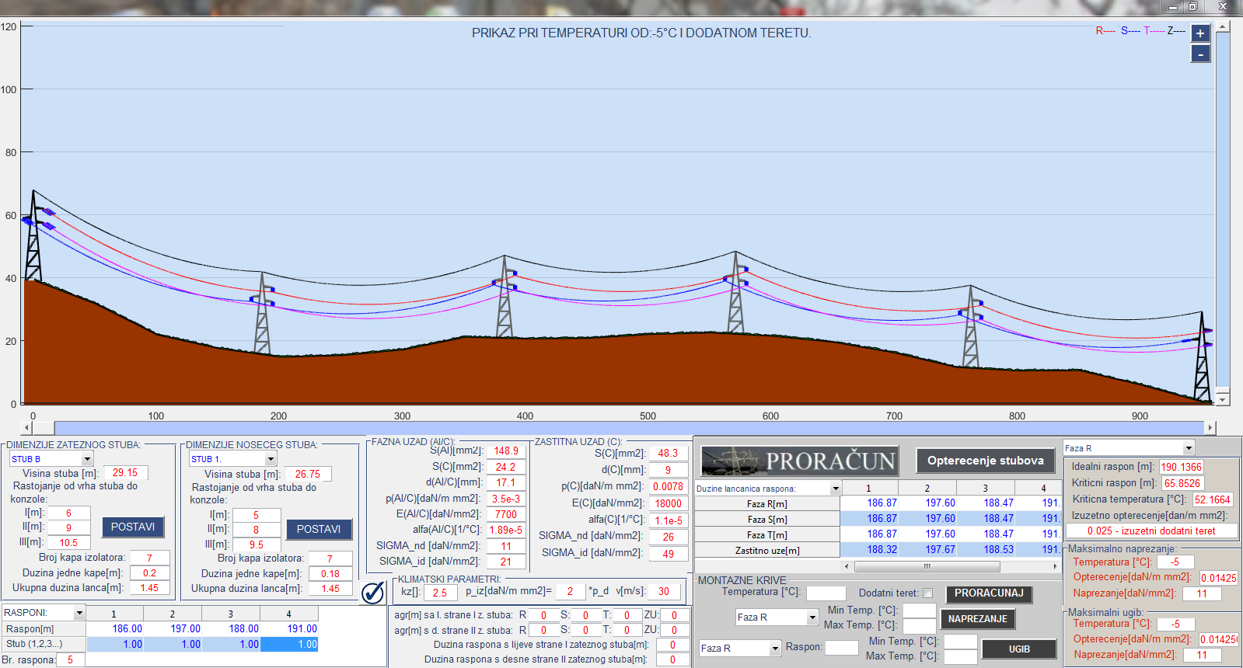
UPOREDNA ANLIZA UGIBA ACSR I HTLS PROVODNIKA
Mehanički proračun ACSR i HTLS provodnika izvršen je za zatezno polje koje se sastoji od 5 raspona, uz korišćenje sljedećih tipova provodnika:
ACCC Helsinki | ACCC 160mm2 | ACCR Ostrich | ACCR Linnet | GAP Lynx | ACSS 183,8/29.8 | ACSR 150/25

Slide 8
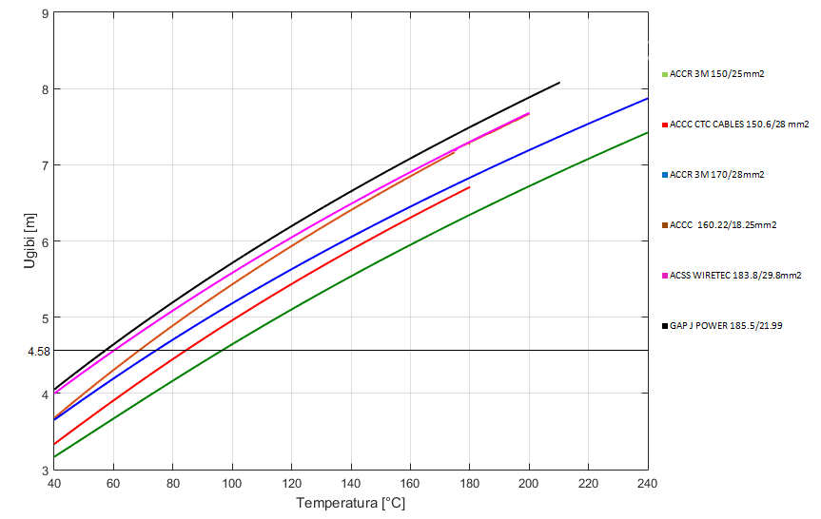
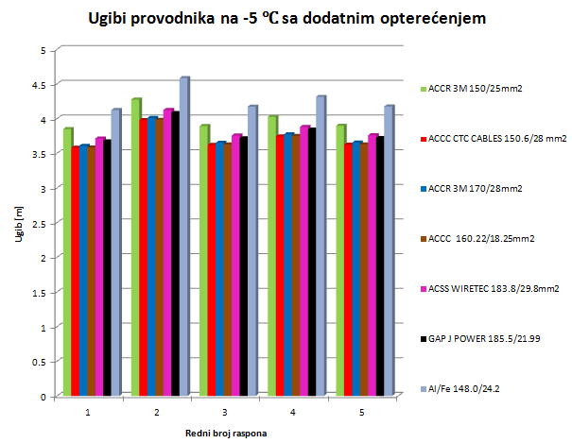
Ugibi provodnika na 40°C Ugibi provodnika na -5°C sa dodatnim opterećenjem
Rezultati proračuna
Ugibi HTLS provodnika pri temperaturama većim od 40°C

Slide 9
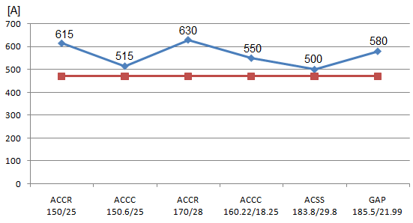
Maksimalni ugib ACSR 150/25mm² provodnika drugog raspona javlja se na temperaturi od -5°C sa dodatnim teretom i iznosi 4.58m. Istu vrijednost ugiba posmatranog raspona, imaće HTLS provodnici pri znatno većim temperaturama s obzirom da se maksimalni ugibi raspona kod HTLS provodnika javljaju pri maksimalnim radnim temperaturama.
Provodnik | ACCR 150/25 | ACCC 150.6/28 | ACCR 170/28 | ACCC 160.22/18.25 | ACSS 183.8/29.8 | GAP 185.5/21.99
Temperatura [°C] | 96 | 85 | 74 | 68 | 60 | 57
Pri temperaturama iz prethodne tabele, HTLS provodnici imaju vrijednosti opterećenja koja su veća od ACSR 150/25 provodnika od 6% do 34% u zavisnosti od primijenjenog tipa provodnika.

Slide 10
ZAKLJUČAK
Zamjena ACSR provodnika adekvatnim HTLS provodnikom omogućiće povećanje prenosne moći posmatranog dalekovoda za 30% do 40%.
Ukoliko bi se dozvolile veće vrijednosti ugiba, to bi povećanje prenosne moći dalekovoda bilo znatno veće čak i preko 100%.
Zaključno, izbor HTLS provodnika za remont postojećeg dalekovoda sa ACSR provodnicim zavisiće od niza tehno-ekonomskih faktora.
HVALA NA PAŽNJI!
Pitanje recezenta: Vrijednosti modula elastičnosti i termičkog koeficijenta istezanja HTLS provodnika sa kojima je urađen proračun ugiba i uporedna analiza, odgovaraju vrijednostima ispod „prelomne” temperature (Termal knee point). Za slučaj povećanja strujnog opterećenja HTLS provodnika, odnosno povećanja temperature provodnika, pri kojim vrijednostima bi se javile „prelomne” temperature za pojedine provodnike i koje vrijednosti modula elastičnosti i termičkog koeficijenta istezanja bi se koristile za proračun ugiba iznad tih vrijednosti temperatura?

